Slide 1
Biografi
Anthony Salim
CEO Salim Group
Tugas Praktikum Kewirausahaan
Oleh
Anggun Permata
1914121006

Slide 2

B I O G R A F I
Nama : Anthony Salim alias Liem Hong Sien
Tanggal Lahir : 25 Oktober 1949
Usia : 72 Tahun
Almamater :Nescot (North East Surrey Collage Of Technology)
Pekerjaan :Pengusaha
Perusahaan : PT Indofood Sukses Makmur dan
PT Bogasari Fluor Mils
Kekayaan Bersih : Kenaikan US$8,5 miliar (Desember 2021)
Situs web : www.indofood.com

Slide 3
Perjalanan Karier
Melanjutkan usaha ayahnya (Sudono)
Mulai diminta menjalankan anak perusahaan Salim grup
Th 1998 memiliki hutang hingga 55 miliar (Krisis Moneter)
Memperbaiki perusahaannya dengan cara melebur atau menjual beberapa anak perusahaan Salim Group yaitu bank BCA PT Indocement dan PT Indomobil
Mempertahankan 2 pertusahaan besar Indofood Sukses Makmur dan
PT Bogasari Fluor mils

Slide 4

PT INDOFOOD MAKMUR SEJAHTERA

Slide 5
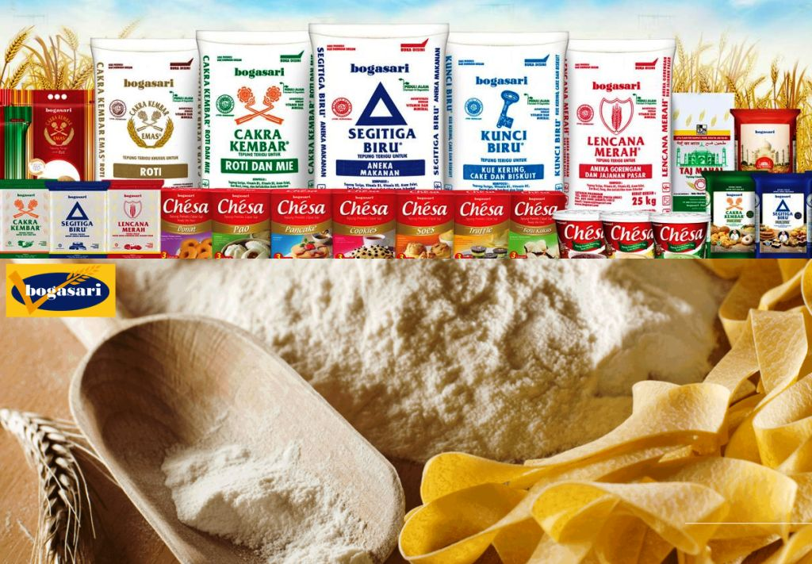
PT BOGASARI FLOUR MILS

Slide 6
Anthony Salim masuk dalam daftar 10 Orang Terkaya di Indonesia.
Anthony Salim diketahui merupakan pemilik dari salah satu jaringan minimarket Indomaret yang tersebar di Indonesia.
Selain itu beliau juga memegang hak waralaba cepat saji KFC Kentucky Fried Chicken yang banyak bertebaran di Indonesia.
Saat ini kekayaan Anthoni Salim di tahun 2020 dan keluarganya ditaksir sebesar 5,7 miliar dolar atau sekitar 77,5 Trilyun rupiah. Kekayaannya tersebut menjadikan Anthony Salim masuk di posisi ketiga urutan orang terkaya di Indonesia dan di posisi ke 33 di Asia versi majalah Forbes tahun 2016.

Slide 7
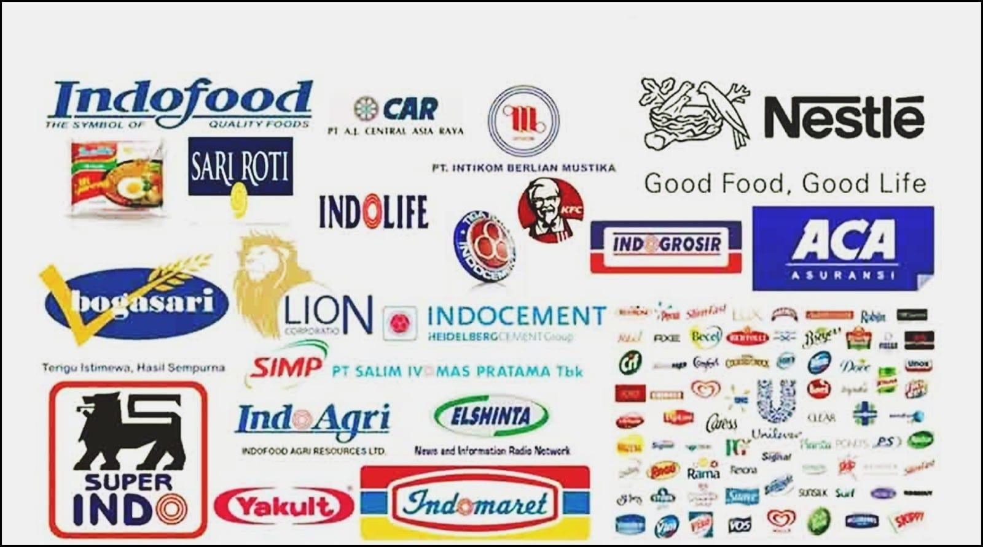

Salim Grup

Slide 8
Prinsip Anthoni Salim
Inovasi
Salah satu hal yang tidak boleh ditinggalkan dalam mengembangkan suatu usaha kata Anthony yakni inovasi. Sebab, tanpa hal tersebut semua produk Anda akan monoton begitu saja serta mudah tersaingi oleh pabrik-pabrik lain.
Inovasi tidak selalu menciptakan hal baru terhadap suatu produk secara keseluruhan. Akan tetapi, hal tersebut bisa juga dengan melakukan melihat kemasan dan sebagainya. Jadi, ini hanya menyesuaikan minat pasar serta tren saja.
Ekspansi
Selain inovasi, ekspansi juga perlu dilakukan agar setiap produk yang Anda miliki bisa menang dalam persaingan bersama perusahaan lainnya. Akan tetapi, sebelumnya ini harus melalui proses evaluasi terlebih dahulu agar pebisnis benar-benar mengetahui kekurangan hasil produksinya masing-masing.

Slide 9
Thanks!

